Slide 1
Intégration déploiement
Test end-to-end

Slide 2
Le test end
Le test end-to-end (aussi appelé e2e ou tests de bout-en-bout) est une méthode qui consiste à tester l'ensemble de l'application du début à la fin pour s'assurer que le flux d'application se comporte comme prévu. Il définit les dépendances système du produit et garantit que toutes les pièces intégrées fonctionnent ensemble comme prévu. L'objectif principal des tests de bout en bout (E2E) est de tester l'expérience de l'utilisateur final en simulant le scénario de l'utilisateur réel et en validant le système testé et ses composants pour l'intégration et l'intégrité des données.

Slide 3
Comment écrire un test e2e
Il existe de nombreux outils de test de bout-en-bout pour les applications Web, tels que
TestCafe,
Puppeteer,
Playwright,
PhantomJS,
Selenium,
Cucumber
Testim
Cypress

Slide 4
Pourquoi Cypress
Cypress est un framework JS de tests end-to-end. C’est un outil open source permettant de mettre facilement en place ces tests d’applications utilisant React ou des frameworks JavaScript comme Vue, Angular, Elm et bien d’autres.
Par rapport à d’autres outils de tests e2e, Cypress n’a pas besoin d’être couplé à une solution ni à un driver pour sa mise en place. Sa mission est de rendre l’écriture des tests plus rapide (tests exécutés sur le navigateur), plus facile (écriture des tests en JavaScript avec Mocha, Chai et Sinon) et encore plus fiable (visibilité des tests effectués sur le navigateur, screenshot de l’erreur).

Slide 5
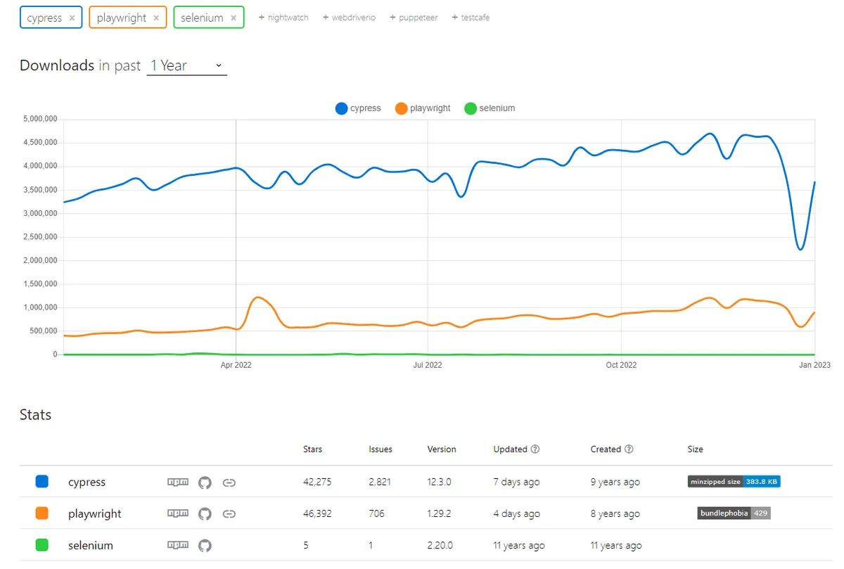
source : npm trends, decembre 2023

Slide 6
Les points forts de Cypress : son architecture
Contrairement à la plupart des outils de tests end-to-end, Cypress n'utilise pas de driver Selenium. Alors que Selenium exécute des commandes à distance via le réseau, Cypress s'exécute au sein même de votre boucle d'application, ce qui permet de développer et tester ces scénarios en temps réel. Cette exécution permet aussi de lancer les tests au sein même de votre navigateur. L'écriture des tests se fait donc en JavaScript avec des librairies déjà intégrées dans l'installation de Cypress telles que Mocha, Chai et Sinon.

Slide 7
Les points forts de Cypress : son accès natif
Comme Cypress opère au sein même de l’application, cela lui permet d'avoir accès à tout, comme par exemple un élément du DOM, ou bien window ou document.

Slide 8
Les points forts de Cypress : sa robustesse
Cypress est notifié du chargement d'une page. Comme il exécute la grande majorité de ses commandes à l'intérieur du navigateur, il n'y a donc pas de décalage réseau. Lors de l’exécution du scénario, Cypress attend automatiquement que l’élément du DOM soit visible (grâce aux assertions) avant de passer à la suite

Slide 9
Les points forts de Cypress : son débuggage
L'interface de Cypress permet facilement de faire du débuggage.
L'interface va nous montrer visuellement étape par étape l'exécution des commandes, assertions, requêtes réseaux et les temps de chargements et d'exécutions au sein de votre page.
Il existe de nombreux messages d'erreurs décrivant la raison exacte pour laquelle Cypress a échoué sur le test du scénario.
De plus, Cypress prend des snapshots de l'application et permet donc de revenir dans le temps à l'état dans lequel elle se trouvait lorsque les commandes ont été exécutées, mais aussi d'utiliser l'outil du développement du navigateur, par exemple pour voir les messages dans la console ou voir les requêtes réseaux.

Slide 10
Installer Cypress
npm install cypress --save-dev
Une fois l'installation terminée, on va ajouter une commande dans le champ scripts du package.json.
cypress: "cypress open"
Cette commande va nous permettre de démarrer l'interface d'exécution de tests de Cypress.

Slide 11
Architecture de tests cypress
.
├── cypress
│ ├── fixtures
│ ├── e2e
│ ├── download
│ └── support
├── src
│ └── ...
├── cypress.json
├── ...

Slide 12
Initialisation de cypress
Dans ce dossier cypress vous pouvez retrouver des exemples et des commentaires pour vous guider dans le développement de vos tests. Le fichier cypress.json est le fichier de configuration sur lequel Cypress va se baser pour faire les tests. Dans ce fichier nous allons ajouter l'url de notre application qui servira de préfix pour des commandes de Cypress comme cy.visit() ou cy.request(). C'est aussi une bonne pratique de stocker notre url afin qu'elle soit accessible dans tous nos tests.
{
"baseUrl": "http://localhost:3000"
}

Slide 13
Imaginer un scénario
L'utilisateur arrive sur le site
Il se connecte
Si les identifiants sont corrects, il arrive sur la liste des produits
Il sélectionne un produit
Le panier s'incrémente
Il clique sur le panier
Il arrive sur la page panier
Il valide son achat
Un message de confirmation apparaît

Slide 14
Fonctions de navigation et du dom
Une fois que vous avez votre scénario, vous pouvez commencer à coder. Il suffit de créer votre fichier de tests dans le dossier de Cypress cypress/integration
Mais faisons une petite passe sur les fonctions disponibles de cypress
cy.visit(“...”) → Naviguer sur une url
cy.url() → Récupérer l’url afin d’en valider le résultat
cy.get(“...”) → Récupérer un élément du dom

Slide 15
Fonctions de manipulation du dom et d’assertion
cy.get('[data-cy=email]')
.type(login.email)
.should("have.value", login.email);
cy.get('[data-cy=submit]').click();
cy.url().should("include", "/shop");
cy.get('[data-cy=success]').contains('Thank you for your purchase');

Slide 16
Écrire un premier test e2e
Dans cypress/e2e on va modifier le fichier spec.cy.js
describe('Home page spec', () => {
it('deployed react app to localhost', () => {
cy.visit('http://localhost:3000')
cy.contains('1 user(s) already registered')
})
})

Slide 17
Lancer le test e2e
A travers l’interface graphique de cypress vous allez pouvoir lancer le test
Cela implique d’implémenter sur la home page de récupérer la liste des utilisateurs inscrits depuis le localstorage
Pour ce premier test il faut donc :
vider le localstorage
créer un unique user
valider l’affichage

Slide 18
Lancer les tests e2e sur github actions
- name: Cypress run
uses: cypress-io/github-action@v6
with:
build: npm run build
start: npm start

Slide 19
A vous de jouer
Vous allez pouvoir créer les tests e2e correspondant à votre fonctionnalité
Navigation vers la page → Aucun utilisateur inscrit → Navigation vers la page de formulaire → Ajout d’un nouvel utilisateur sans erreur → Navigation vers la page d’accueil → Un utilisateur inscrit
Navigation vers la page → 1 utilisateur inscrit → Navigation vers la page de formulaire → Ajout d’un nouvel utilisateur avec erreur → Navigation vers la page d’accueil → Toujours 1 utilisateur inscrit

